Slide 1
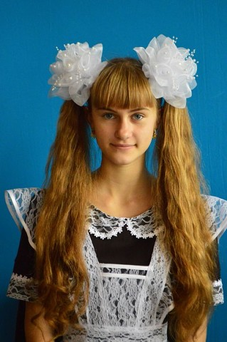
Филиал МАОУ Тоболовская СОШ –
Карасульская СОШ
Болдырева
Мария

Slide 2
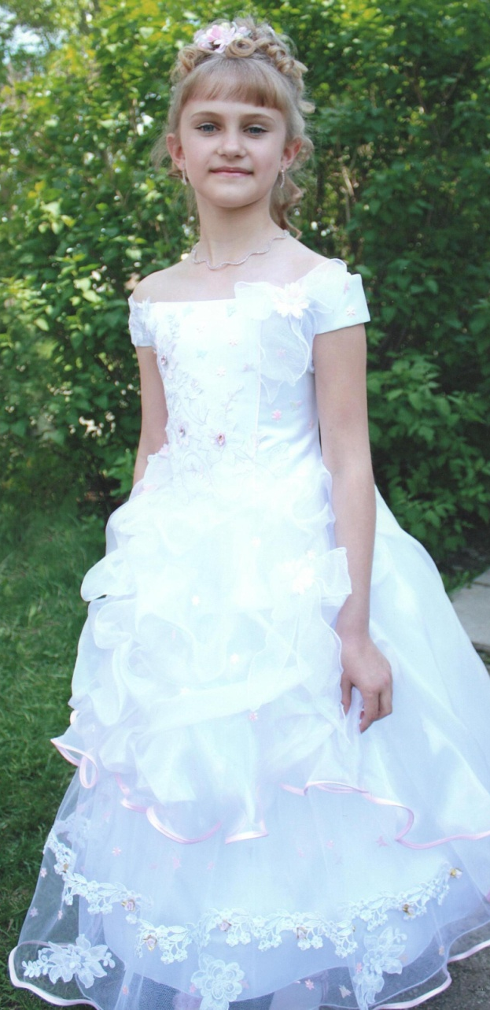
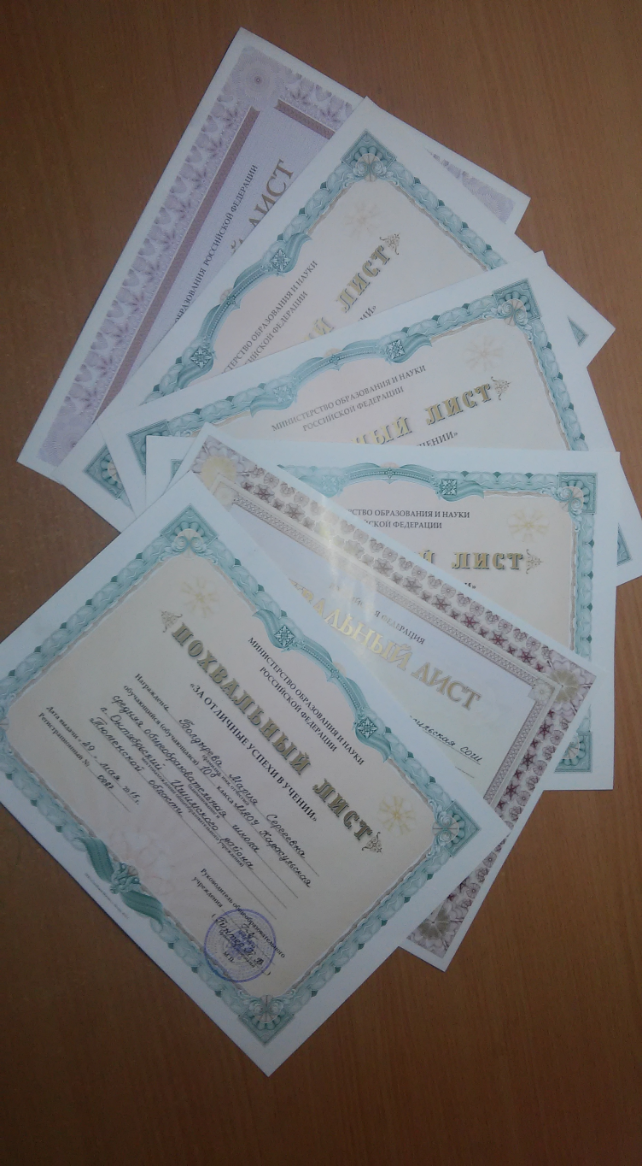
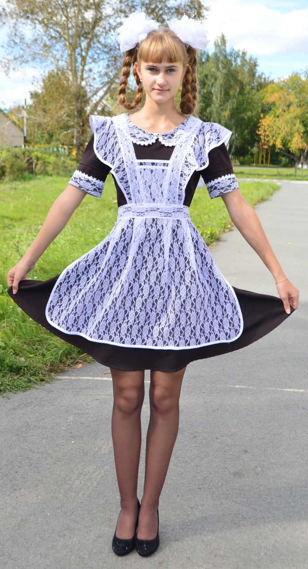
Карасульская СОШ
Отличница

Slide 3
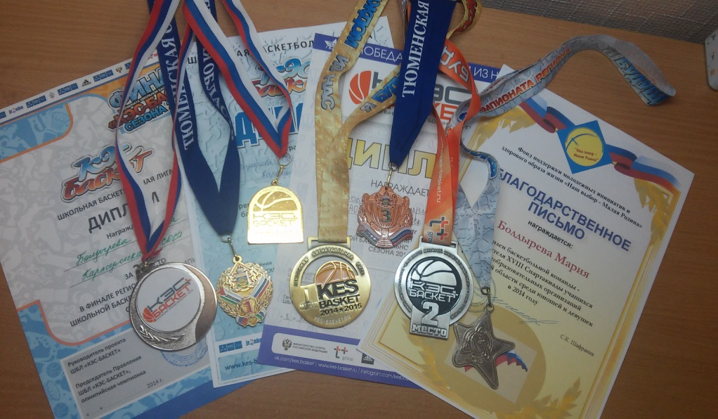
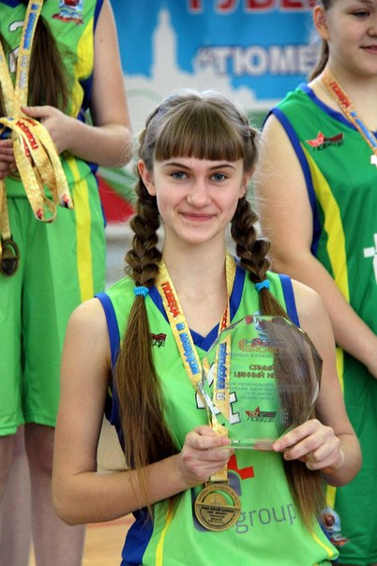
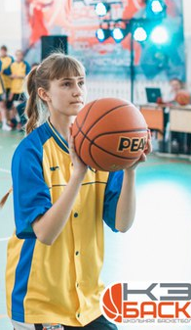
Карасульская СОШ
Самый ценный игрок финала регионального чемпионата школьной баскетбольной лиги «КЭС-БАСКЕТ» сезона 2014-15 гг.
Спортсменка

Slide 4

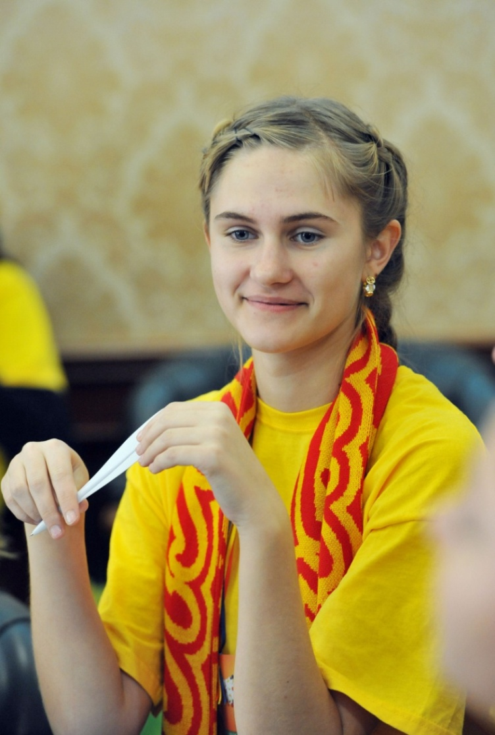
Карасульская СОШ
Дипломант Всероссийского фестиваля детских радиопрограмм «Птенец – 2015»

Slide 5

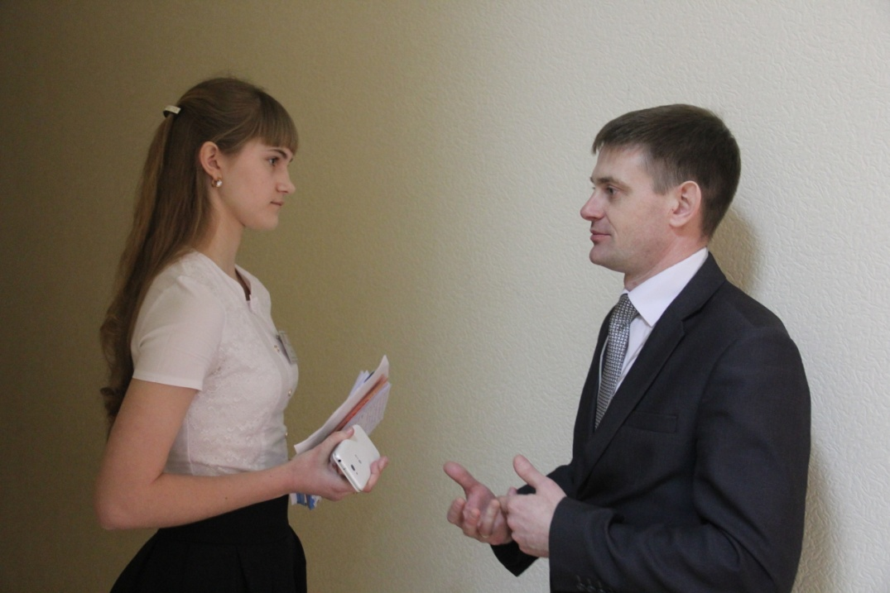
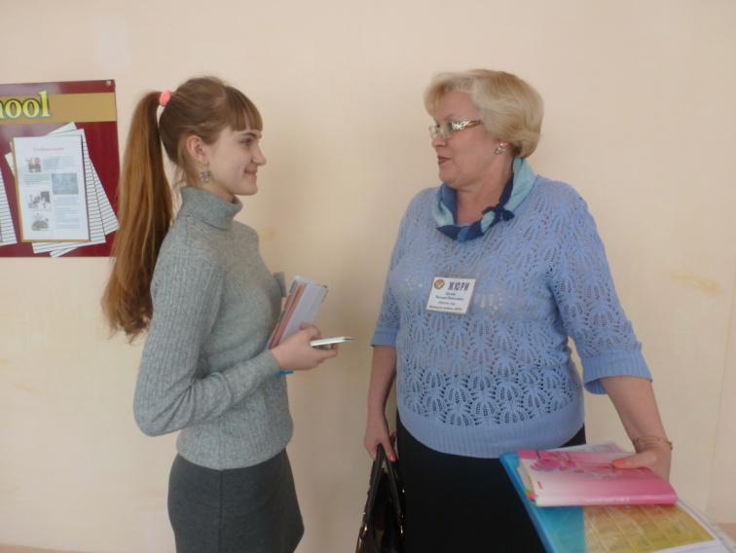
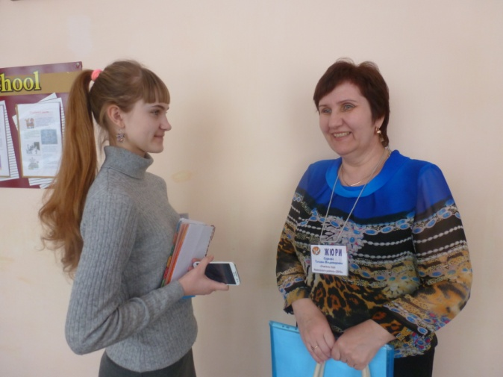
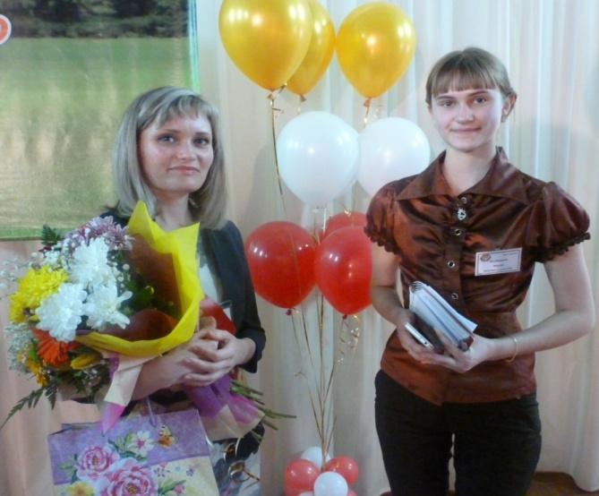
Карасульская СОШ
Член школьного пресс-центра районного конкурса профессионального мастерства «Учитель года – 2016»

